Slide 1
Cours C.03.06.01
Granulats – essais de laboratoire
Marek Pszczola
(présentation préparée sur la base des cours du prof. S. Romanoschi, États-Unis)

Slide 2
Road Transportation Systems Engineering Development in the Sub-Saharan Africa – Modern EU Master Programme & Capacity Building

Slide 4
4 étapes de la formulation Superpave
1. Sélection des matériaux
2. Structure granulaire de formulation
TSR
3. Teneur en liant de formulation
4. Moisture Sensitivity

Slide 5
Propriétés des granulats
Consensus Properties - nécessaire
  gros granulat angularité (CAA)
  granulat fin angularité (FAA)
  flat, elongated particules
  Argile teneur
Source Properties - l’agence option
  résistance à l’usure
  résistance aux cycles d’altérapportn
  tapisériaux nuisibles

Slide 6
Angularité du granulat fin
Mesuré sur le matériau passant 2,36 mm
Fondé sur les vides d’air dans un échantillon non compacté
AASHTO T 304
Les exigences dépendent de
  la profondeur de la couche dans la chaussée
  le niveau de trafic

Slide 7
Angularité du granulat fin
entonnoir
granulat fin échantillon
cylindre de connu Volume (V)
mesuré
masse
uncompacted vides =
V - M / Gsb
M
x 100%
V

Slide 8
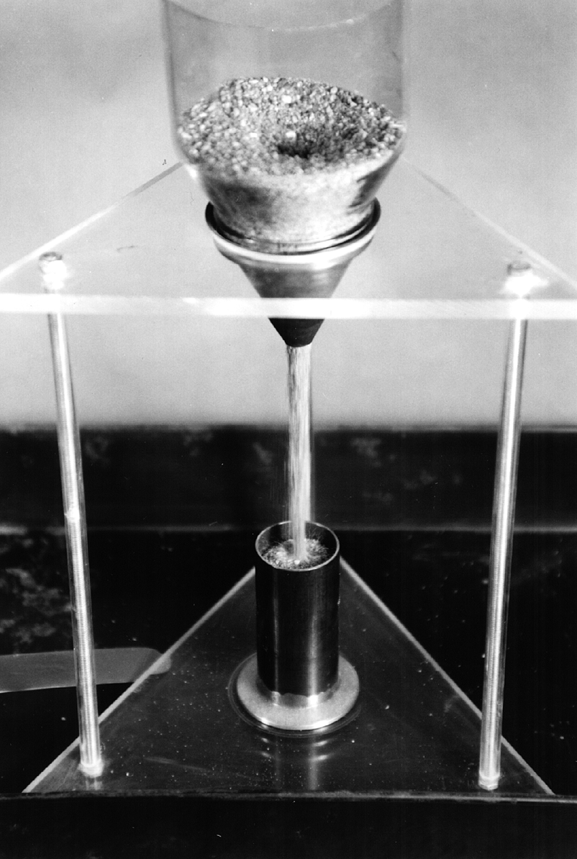

Slide 9
Angularité du granulat fin
trafic profondeur à partir de Surface
ESALs < 100 mm > 100 mm
. . .
10 - 30 x 10 ⁶ 45 40
. . .
. . .
Minimum
% vides d’air dans échantillon non Compacteré
> Plus arrondies particules pack plus serré together -- moins air

Slide 10
Angularité du gros granulat
mesuré sur + 4.75 mm tapiserial
Fondé sur les faces fracturées
  Fracturées Surface supérieure than 25% de aspect rapport
ASTM D 5821
Spec exigences dépendent sur
  la profondeur de la couche dans la chaussée
  le niveau de trafic

Slide 11
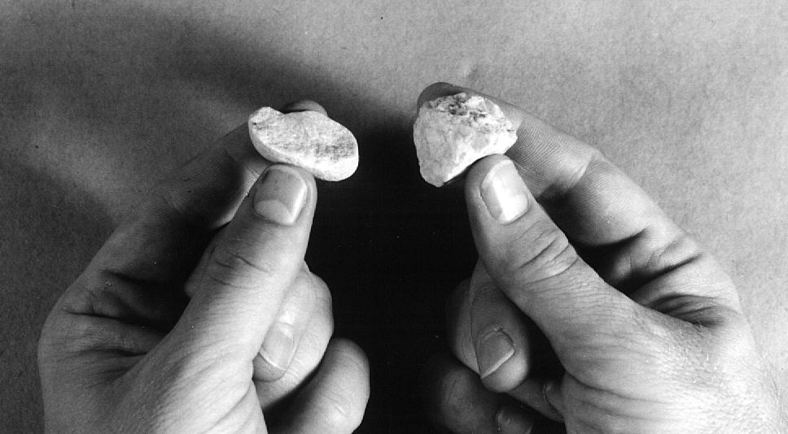

Slide 12
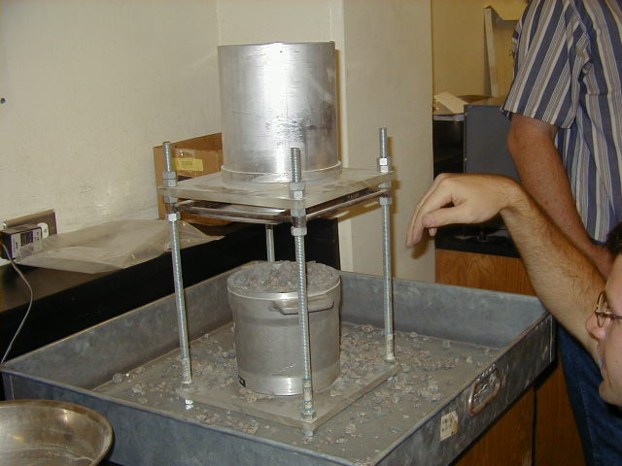

Slide 13
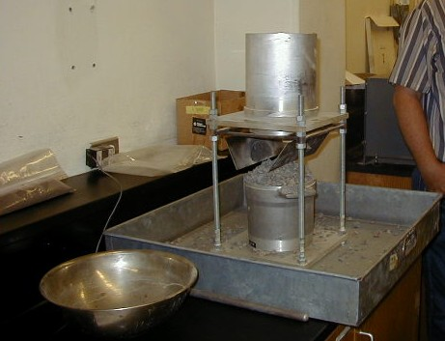

Slide 14
Angularité du gros granulat
trafic profondeur à partir de Surface
ESALs < 100 mm > 100 mm
. . .
10 - 30 x 10 ⁶ 95/90 80/75
. . .
. . .
Minimum
95% one Fracturées face
90% two+ faces fracturées

Slide 15
Particules plates et allongées
Mesuré sur le matériau retenu à 4,75 mm
Fondé sur le rapport dimensionnel des particules
  rapport de max à min dimension < 5
ASTM D 4791
Les exigences dépendent de
  le niveau de trafic

Slide 16
Particules plates et allongées
1:5 pivot point
fixe support (B)
fixe support (A)
oscillant bras

Slide 17
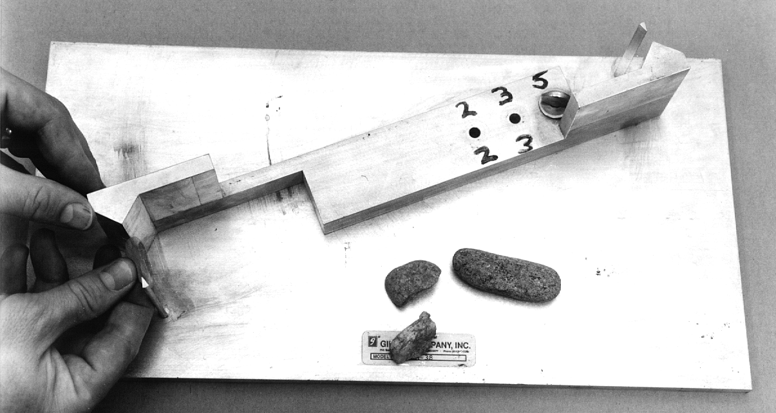

Slide 18
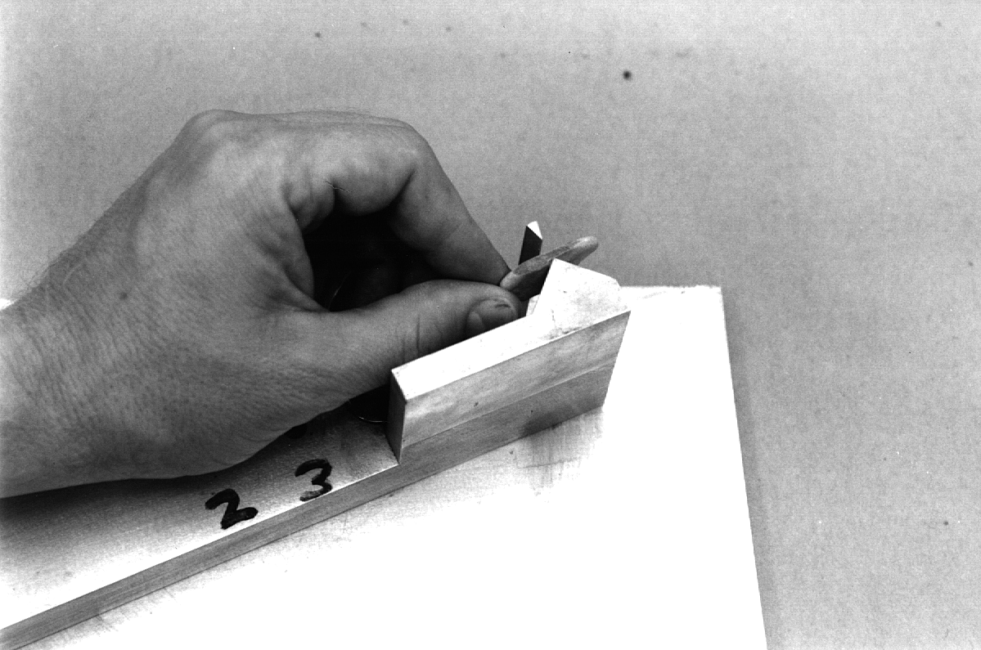

Slide 19
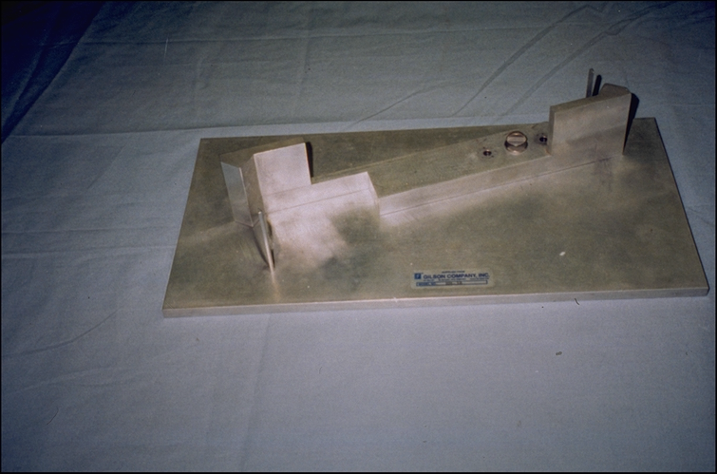

Slide 20
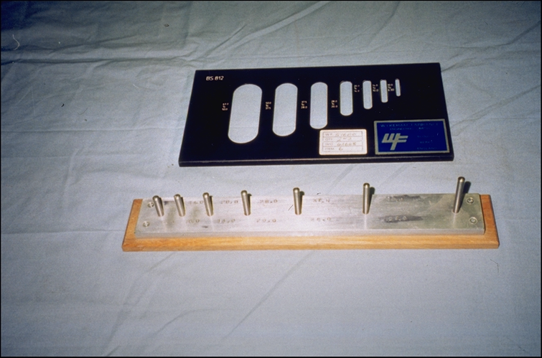

Slide 21
Particules plates et allongées
5
Trafic
ESALs pourcentage
. .
10 - 30 x 10 ⁶ 10
. .
. .
1
Maximum
pourcentage
de plates et allongées particules

Slide 22
Teneur en argile
Mesuré sur le matériau passant 4,75 mm
Fondé sur la valeur de l’équivalent de sable
AASHTO T176
exigences dépendent sur trafic niveau
Dans quelle mesure le sable est-il propre ?

Slide 23
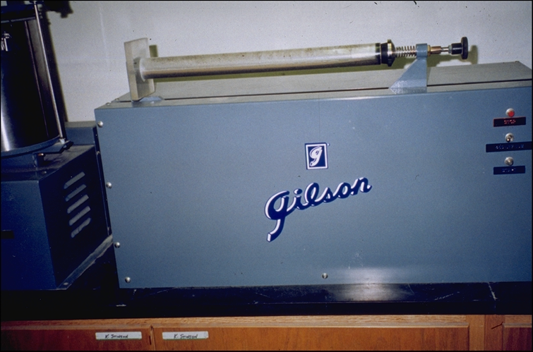

Slide 24
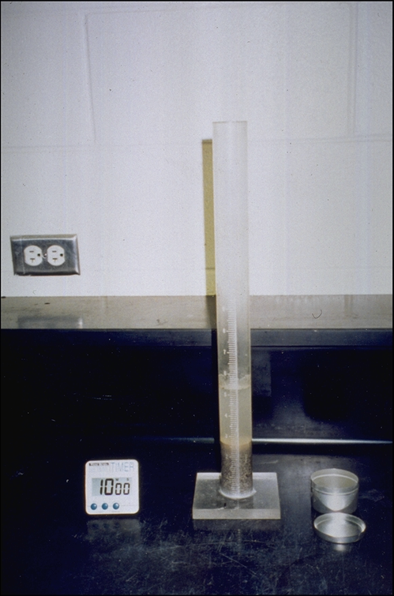

Slide 25
Teneur en argile
gradué
cylindre
Argile lecture
sable lecture
floculante
solution
en suspension Argile
sédimenté granulat

Slide 26
Teneur en argile
Trafic
ESALs pourcentage
. .
10 - 30 x 10 ⁶ 45
. .
. .
Minimum
équivalent de sable value
Plus de sable – moins d’argile
L’argile sur les particules de granulat
réduit l’adhérence du liant

Slide 27
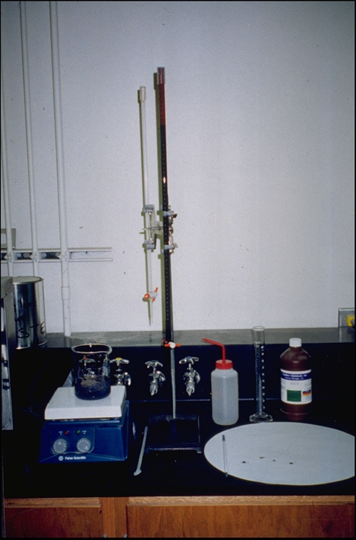

Slide 28
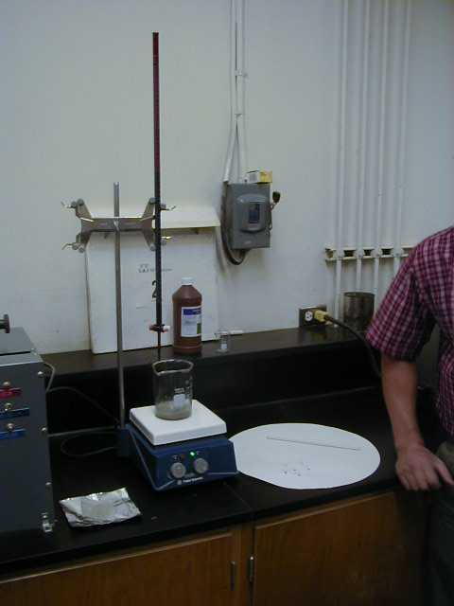
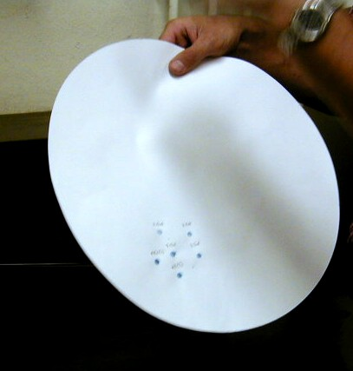
Essai au bleu de méthylène

Slide 29
Résultats au bleu de méthylène
Bleu de méthylène Performance attendue
(mg/g)
5 - 6 Excellent
10 - 12 Marginalement acceptable
16 - 18 problèmes or possible Défaillance
20+ Défaillance

Slide 30
Propriétés des granulats à la source
Résistance à l’usure / ténacité
  AASHTO T96 (LA abrasion)
Résistance aux cycles d’altération
  AASHTO T104 (Na or Mg Sulfate résistance aux cycles d’altérapportn)
Matériaux nuisibles
  AASHTO T112 (mottes d’argile et particules friables)
Autres sélectionnés par l’agence
> utilisé dans formuletion du mélange or pour réception Contrôler

Slide 31
Résistance à l’usure / ténacité
AASHTO T 96 or ASTM C131, C535
Essai d’abrasion Los Angeles
Les valeurs typiques varient de 20 à 55 %
Les spécifications exigent généralement 45 % ou moins

Slide 32
Résistance à l’usure / ténacité
5 000 g de granulats avec 6 à 12 billes d’acier de deux pouces sont soumis à 500 révolutions.
L’essai est réalisé sur un échantillon de granulats de granulométrie donnée.
La quantité de matériau passant le tamis n° 12 est pesée et le pourcentage de perte est déterminé.

Slide 33
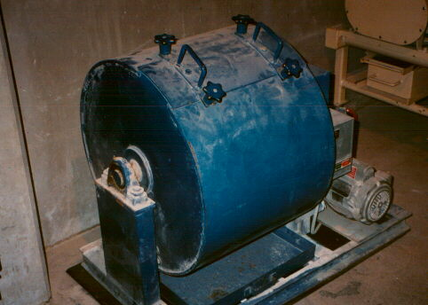
Machine d’abrasion Los Angeles

Slide 34
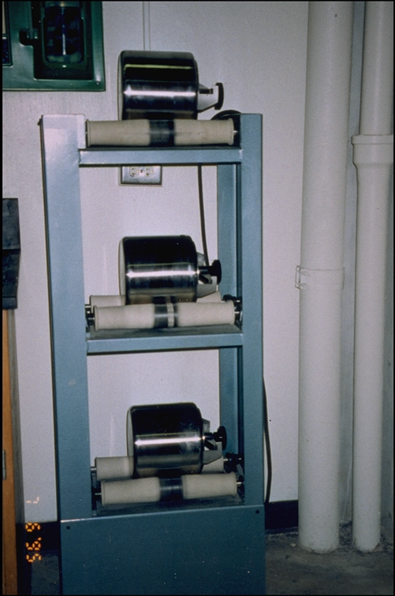

Slide 35
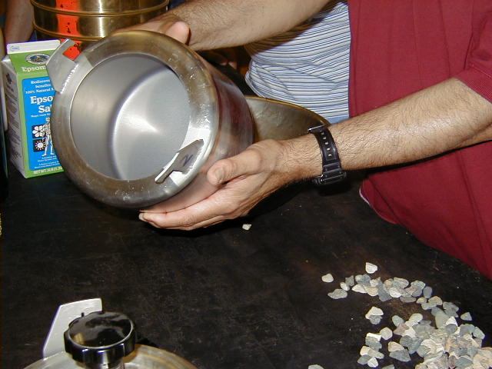

Slide 36
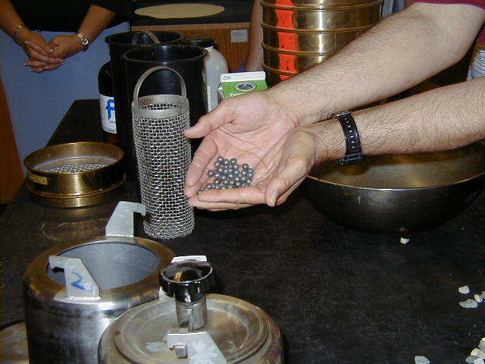

Slide 37
Résistance à l’usure / ténacité
Source de exigentment:
  Expérience expérience (43%)
  origineee de origine (25%)
  Adopté à partir de ASTM, AASHTO or FHWA (28%)
  Conducted recherche à établir value (4%)

Slide 38
L.A. abrasion - Typique valeurs
Basalt 10 à 17%
Dolomite 18 à 30%
Gneiss 33 à 57%
granite 27 à 49%
Limestone 19 à 30%
Quartzite 20 à 35%

Slide 39
Résistance aux sulfates
AASHTO T 104
Sodium or Magnesium sulfate résistance aux cycles d’altérapportn essai
Typique valeurs Plage 10 à 20% perte

Slide 40
Résistance aux sulfates
Le échantillon is submerged pour 18 hours dans a sulfate solution
It is removed et séché @ 230 F
Le processus is répété Généralement five times (cycles)

Slide 41
Résistance aux sulfates
54 % de states Utiliser sodium
  Plage de valeurs is 5 à 25% avec Le majorité at 12 or 15
19 % de states Utiliser magnesium
  Plage de valeurs is 10 à 30% avec Le majorité at 15 or moins

Slide 42
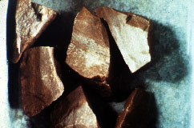
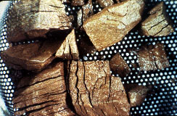
Résistance aux sulfates
Before
After

Slide 43
Matériaux nuisibles
Pourcentage de contaminants tels que schiste, bois, mica et charbon
mesuré par AASHTO T 112, “mottes d’argile et particules friables dans granulats.”
Déterminé par tamisage humide du matériau
Les exigences varient de 0,2 % à 10 %

